Slide 1
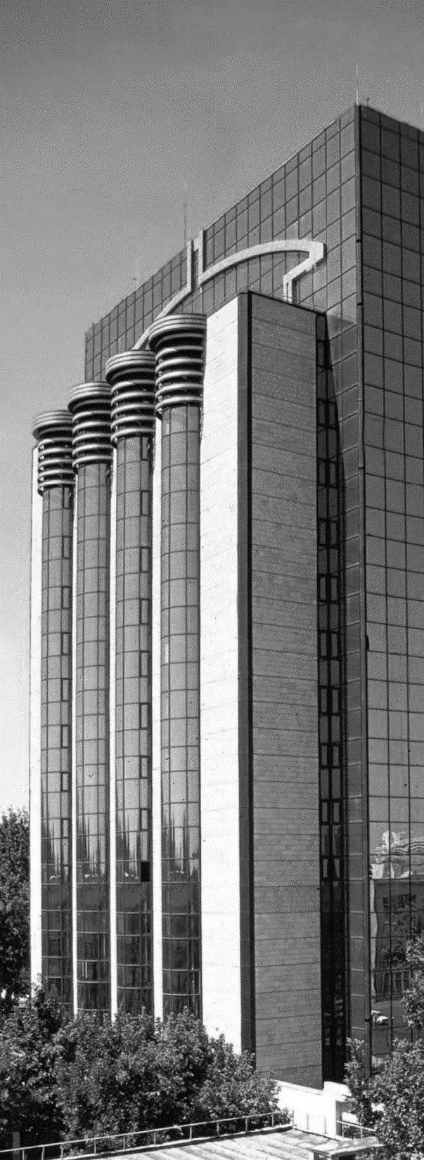

Нархлар мониторинги, инфляция таҳлили ва инфляцион кутилмалар
“CBU challenge” юзасидан семинар йиғилиши
05 февраль 2026 йил

Slide 2
Режа:
Ҳудудларда танлаб олинган товар ва хизматларнинг нархлари мониторинги
Нархларни онлайн кузатиш тизими (НОК)
Инфляция таҳлили
Инфляцион кутилмалар

Slide 3
Ҳудудларда танлаб олинган товар ва хизматларнинг нархлари мониторинги

Slide 4
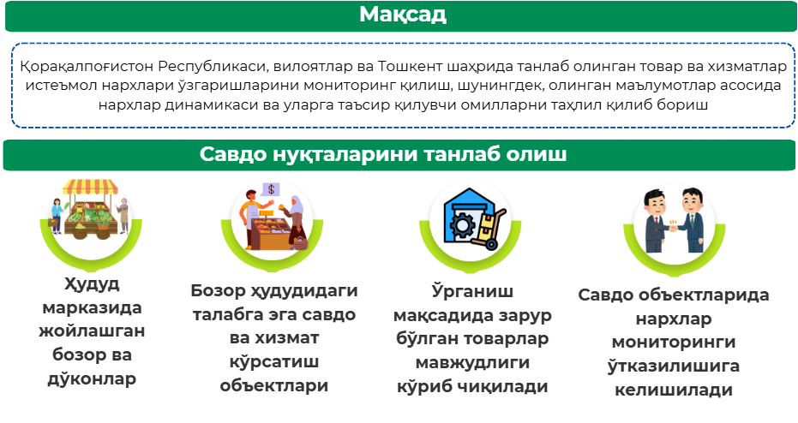

Slide 5
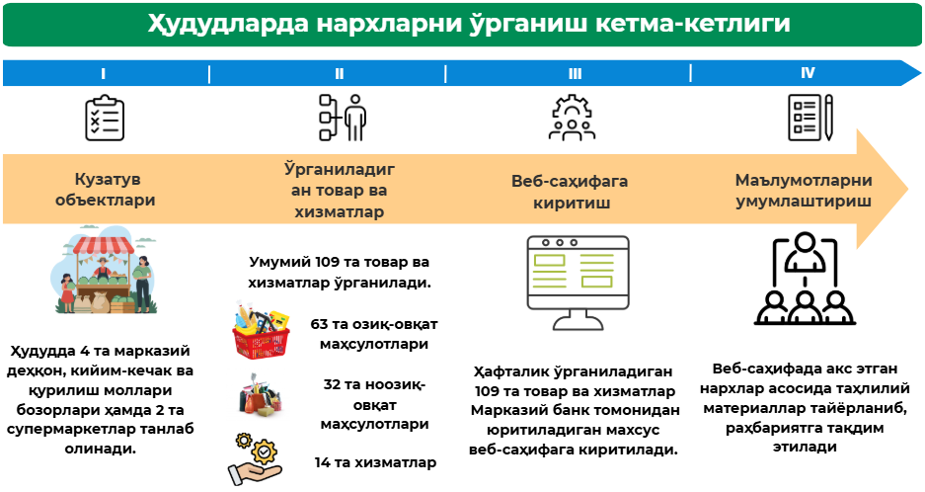

Slide 6
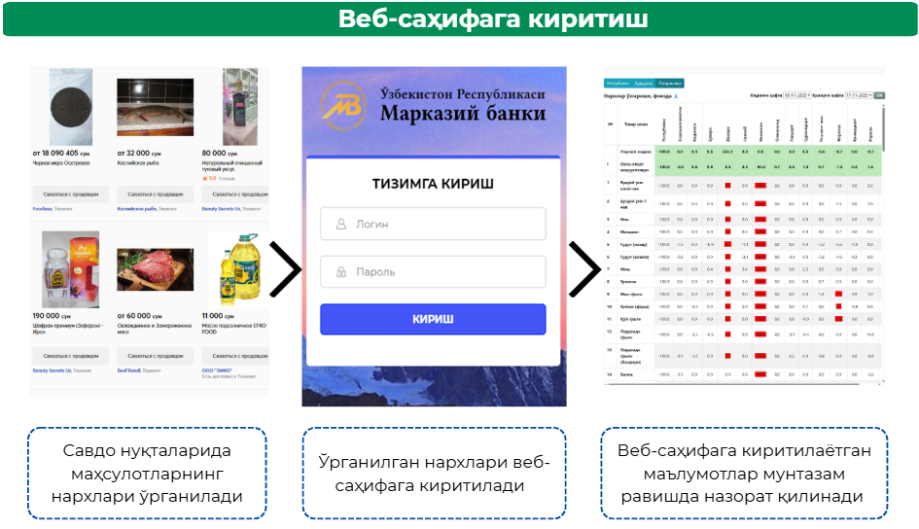

Slide 7
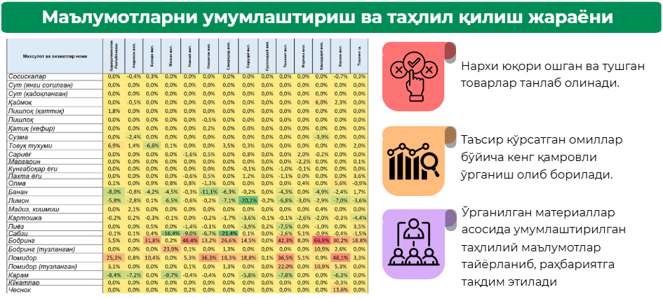

Slide 8
Нархларни онлайн кузатиш тизими (НОК)

Slide 9
НОК тизимининг аҳамияти
Нархларни онлайн кузатиш тизими
2021 йилда COVID-19 пандемияси шароитида жорий этилди. Ушбу тизим шахсан бозор ва савдо нуқталарини айланиб чиқишга асосланган анъанавий нарх йиғиш усули пандемия даврида амалий жиҳатдан қийинлашиб қолгани сабабли, унга муқобил ечим сифатида ишлаб чиқилди.
Асосий афзалликлари
Асосий истеъмол товарлари кесимида нархлар ҳаракатини ҳафталик равишда кузатиш имконини беради;
Ички таҳлил ва сиёсий муҳокамаларни қўллаб-қувватлайди;
Расмий статистикада дарҳол акс этмайдиган қисқа муддатли шоклар ва таъминотдаги узилишларни аниқлашга ёрдам беради;
Келгусида реал вақт режимида ишлайдиган мониторинг воситаларини жорий этиш учун институционал салоҳиятни шакллантиради.

Slide 10












































НОК тизимининг қамрови
Тизим веб-скрейпинг орқали 15 мингдан ортиқ нархларни йиғади, шу билан бирга веб-скрейпинг ва бошқа манбалардан олинган 900 тадан ортиқ нархлар доимий равишда кузатиб борилади.
Асосий гуруҳлар - озиқ-овқат, ноозиқ-овқат маҳсулотлари ва хизматлар кесимида истеъмол нархлари индекси (ИНИ) саватчасининг тахминан 94 фоизини қамраб олади.
Маълумотлар 170 тадан ортиқ интернет манбаларидан олинади.
Озиқ-овқат
Ноозиқ-овқат
Хизматлар

Slide 11
Маълумотларни йиғиш
Нархларни қўлда йиғиш
Маълумотларни қайта ишлаш
Маълумотларни мослаш
Ҳисоб-китоб ва таҳлил
Нархлар ўзгаришини ҳисоблаш
Веб-скрейпинг
Ўлчов бирликларини стандартлаштириш
Ноодатий қийматларни чиқариб ташлаш
Ички тақриз
Умумий нарх индексини аниқлаш
Якуний жадвални шакллантириш
Бошқарма бошлиқлари ва директор томонидан кўриб чиқиш
Ҳисобот
Раис ўринбосарига тақдим этиш
Тизимнинг ишлаш механизми

Slide 12
НОК тизимининг асосий натижалари ва ундан фойдаланувчилар
Натижалар:
Асосий гуруҳлар ва танланган маҳсулотлар кесимида ҳафталик нарх ўзгаришлари жадваллари
ИНИнинг учта асосий гуруҳи бўйича шакллантирилган жамланма ҳафталик индекс
Ҳафталик ўзгаришлар асосида ҳисобланган ойлик индекс
Ички инфляция ҳисоботида киритиладиган ойлик график
Фойдаланувчилар:
Инфляцияни таҳлил қилиш бўлими
Натижалар ҳар ҳафта Раис ўринбосарига тақдим этилади
Маълумотлар ойлик равишда Раисга тақдим этиладиган ҳисоботларга киритилади

Slide 13
Ҳафталик нархлар ўзгариши жадвали
Кўрсаткичлар |  | Ҳафталик ўзгариш |  | Йиғма ўзгариш (24.11 - 22.12)
 |  | 09.12 - 15.12 | 15.12 - 22.12
Умумий ўзгариш |  | 0.06 | 0.54 | -0.08
Озиқ-овқат маҳсулотлари |  | 0.15 | 0.96 | -0.51
Ноозиқ-овқат маҳсулотлари |  | 0.00 | 0.01 | -0.01
Хизматлар |  | -0.06 | 0.58 | 0.64
№ | Товар номи | Ҳафталик ўзгариш |  | Йиғма ўзгариш (24.11 - 22.12)
 |  | 09.12 - 15.12 | 15.12 - 22.12
Озиқ-овқат маҳсулотлари
1 | Тухум | 0.0 | 3.6 | 3.6
2 | Кунгабоқар ёғи | 0.0 | -0.8 | -0.8
3 | Шакар | 3.6 | -3.5 | -17.0
4 | Узун бошоқли гуруч (лазер) | 0.0 | 0.0 | -0.7
5 | Юмалоқ бошоқли гуруч (аланга) | 0.0 | 0.0 | 0.0
6 | Олий навли буғдой уни | -1.9 | 0.0 | -1.9
7 | Биринчи навли буғдой уни | -4.6 | 0.0 | -4.6
8 | Обинон | 1.2 | 0.0 | 1.2
9 | Мол гўшти | 0.0 | 0.0 | -7.2
10 | Суяксиз мол гўшти | 0.0 | 0.0 | 0.0
11 | Қўй гўшти | 0.0 | 0.0 | -2.4
12 | Парранда гўшти | 0.0 | 0.0 | 0.0
13 | Сут | 0.0 | 0.0 | -0.2
14 | Олма | -8.5 | 5.4 | -5.0
15 | Банан | 3.6 | 6.9 | 3.6
16 | Лимон | 1.6 | -1.6 | 2.7
17 | Картошка | 2.3 | 0.8 | 1.7
18 | Помидор | 7.5 | 5.7 | 11.3
19 | Бодринг | -2.3 | 12.0 | 12.7
20 | Пиёз | 0.0 | 0.0 | -10.8
21 | Карам | 14.8 | 28.1 | 19.0
22 | Сабзи | -10.9 | 12.3 | -16.7
Ноозиқ-овқат маҳсулотлари
23 | Маиший техника | 0.2 | 0.5 | -0.1
24 | Дори воситалари | -0.1 | 0.0 | 0.0
25 | Кийим-кечак ва поябзал | 0.0 | 0.0 | 0.0
26 | Бензин | 0.0 | -0.3 | 0.0
27 | Пропан | 0.0 | 0.0 | 0.0
28 | Метан | 0.0 | 0.0 | 0.0
29 | Қурилиш материаллари | 0.0 | 0.0 | 0.0
30 | Тозалаш воситалари | 0.0 | 0.0 | 0.0
Хизматлар
31 | Маиший хизматлар | 0.0 | 0.0 | 0.0
32 | Кафе-ресторандаги тайёр таомлар | 0.0 | 0.1 | 0.8
33 | Тиббий хизматлар | 0.0 | 0.0 | 0.0
34 | Транспорт хизматлари | -0.4 | 3.6 | 3.4
35 | Коммунал хизматлар | 0.0 | 0.0 | 0.0
36 | Таълим хизматлари | 0.0 | 0.0 | 0.0
37 | Мобил алоқа хизматлари | 0.0 | 0.0 | 0.0
" - " - ўтган даврга нисбатан ўзгармаган

Slide 14
Ўмумий инфляция ва НОК инфляцияси
Ўмумий инфляция
Озиқ-овқатлар инфляцияси
Ноозиқ-овқатлар инфляцияси
Хизматлар инфляцияси
Ўмумий инфляция НОК инфляцияси

Slide 15
Инфляция ва унинг таҳлили

Slide 16
2025 йилнинг сўнгги чорагида умумий инфляция пасайишда давом этди
Энергия нархлари таъсири билан, фоизда
Энергия нархлари таъсирисиз, фоизда

Slide 17
Базавий инфляция пасайиб бораётган бўлса-да, ноябрь-декабрь ойларида мева-сабзавотлар ва тартибга солинадиган нархлар инфляциясида ўсиш кузатилди

Slide 18
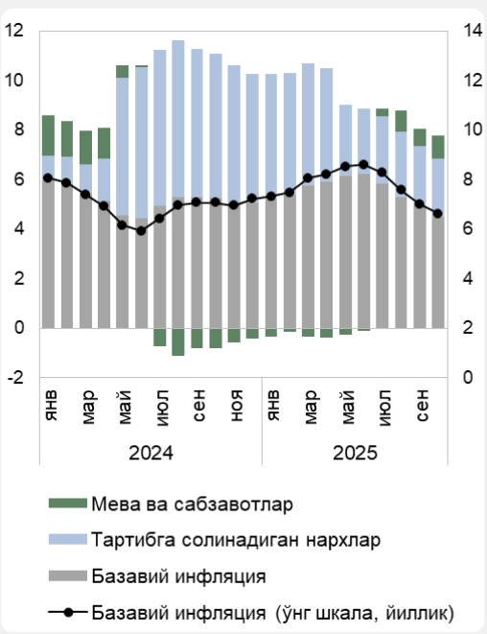
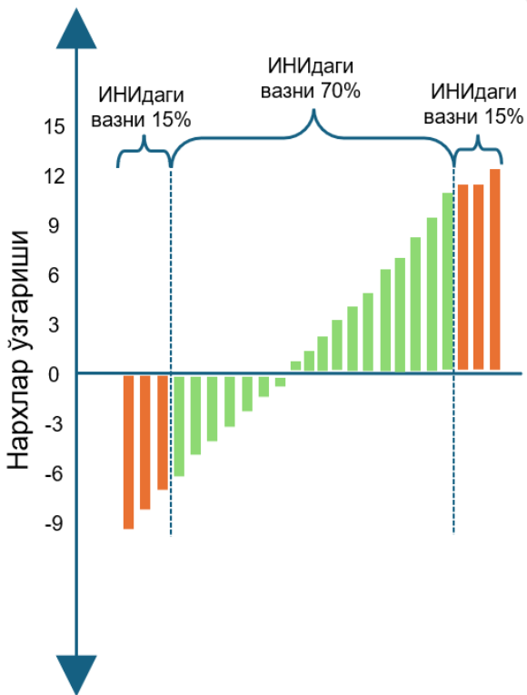
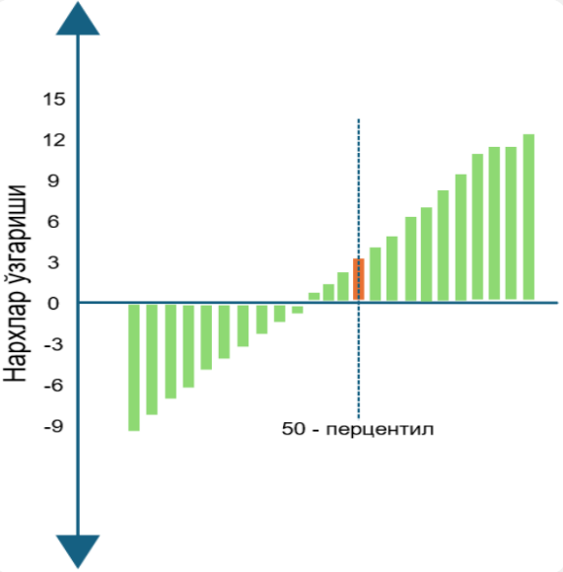
Базавий инфляция ва унинг муқобил кўрсаткичлари
Базавий инфляция
- истеъмол нархлари индексидан маълум бир белгиланган товар ва хизматлар гуруҳини (мавсумий & тартибга солинадиган) чиқариб ташлаш орқали ҳисобланилади
Қисқартирилган инфляция
- истеъмол саватидан маълум бир вазнга эга нархлари ўзгариши энг юқори ва энг кичик қийматларга эга бўлган товар ва хизматлар чиқариб ташлаш орқали аниқланади
Инфляция медианаси
- истеъмол истеъмол нархлари ўзгаришининг марказий тенденциясини ифодалаб, истеъмол нархлари ўзгариши тақсимотининг 50-перцентилидаги нарх ўзгариши танлаб олинади

Slide 19
Базавий инфляциянинг муқобил кўрсаткичлари динамикасида ҳам пасайиш кузатилмоқда
йиллик, фоизда

Slide 20
Базавий инфляция ва унинг таркиби ўзгариши (1)
Базавий инфляция таркиби
2025 йил декабрь ойида базавий инфляция ноябрь ойига нисбатан 0,6 ф.б.га пасайиб (йил бошидан 1,5 ф.б.га), 5,7 фоиз даражасида шаклланди.
Бунда барча гуруҳлар базавий инфляцияси пасайтирувчи таъсирга эга бўлди.
Озиқ-овқатлар базавий инфляцияси таркиби
2025 йил декабрь ойида озиқ-овқатлар базавий инфляцияси ноябрь ойига нисбатан 0,9 фоиз бандга пасайиб, йиллик 6,0 фоизни ташкил этди.
Пасайтирувчи гуруҳлар:
Ўсимлик ёғлари, сут маҳсулотлари ва тухум
Оширувчи гуруҳлар:
нон маҳсулотлари, шакар ва қандолат
64

Slide 21
Базавий инфляция ва унинг таркиби ўзгариши (2)
Ноозиқ-овқатлар базавий инфляцияси таркиби
2025 йил декабрь ойида ноозиқ-овқатлар базавий инфляцияси ноябрь ойига нисбатан 0,5 фоиз бандга пасайиб (йил бошидан 3,4 ф.б.га), йиллик 3,7 фоизни ташкил этди.
Пасайтирувчи гуруҳлар:
дори воситалари, кийим-кечаклар, пойабзал, шахсий гигиена ва тозалаш воситалари
Оширувчи гуруҳлар:
қурилиш материаллари
Хизматлар базавий инфляцияси таркиби
2025 йил декабрь ойида хизматлар базавий инфляцияси ноябрь ойига нисбатан 0,4 фоиз бандга секинлашиб (йил бошидан 1,8 ф.б.га) йиллик 8,5 фоизни ташкил этди.
Пасайтирувчи гуруҳлар:
маиший, тиббий, таълим хизматлари, автомобиль транспорти, уй-жой коммунал хизматлар
Оширувчи гуруҳлар:
алоқа хизматлари
65

Slide 22

ИНИ саватида нархлари йиллик 5 фоиздан кам ошган товар ва хизматларнинг улуши ортиб, 10 фоиздан юқори ошганлар улуши камаймоқда

Slide 23
2025 йилда умумий инфляцияси 2024 йилга нисбатан секинлашган товар ва хизматлар ИНИ саватининг 81 фоизини ташкил қилди
кумулятив

Slide 24
ИНИ таркибида нархлари йиллик 5 фоиздан юқори ошган товар ва хизматларнинг улуши камайиб бормоқда
3 ойлик ўртача, фоизда

Slide 25
Сўнгги ойларда асосий 30 та товар ва хизматлар инфляциясида пасайиш қайд этилган бўлса-да, умумий инфляциядан юқори сақланиб қолмоқда
Йиллик фоизда
Вазни бўйича энг юқори*
Ижтимоий муҳим турдаги**
* Гўшт, тухум, буғдой унлари, ўсимлик ёғлари, гуруч, картошка, помидор, олма, ёнилғилар, кўмир, енгил автомобиллар, кўйлаклар, дори воситалари, коммунал хизматлар, мобил алоқа хизматлари, ОТМда ўқиш, такси йўл ҳақи, кафе-ресторан хизматлари, тиббий хизматлар.
** Гўшт, сут, тухум, буғдой унлари, ўсимлик ёғлари, шакар, гуруч, картошка, сабзи, пиёз, помидор, олма, ёнилғилар, дори воситалари, тозалаш воситалари, коммунал хизматлар.

Slide 26
Умумий инфляция ва ишлаб чиқарувчилар нархлари индексидан (ИЧНИ) фарқли равишда ЯИМ дефляторида пасайиш кузатилмади
2025 йилнинг иккинчи ярим йиллигида ЯИМ дефлятори деярли ўзгаришсиз сақланиб қолгани ишлаб чиқариш саноати ва хизматлар дефлятори юқорилиги билан изоҳланади.

Slide 27
Инфляцион кутилмалар ва уларнинг таҳлили

Slide 28
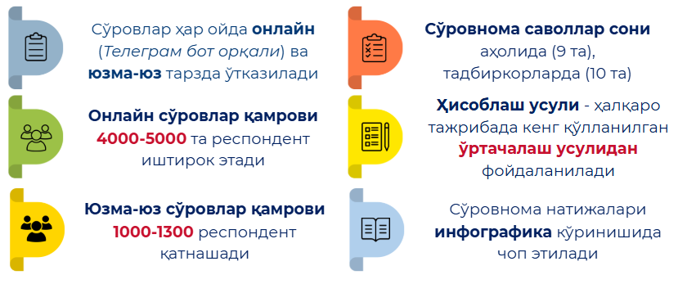
Инфляцион кутилмалар сўровномаси

Slide 29
Декабрда сезилган инфляция ва инфляцион кутилмалар бироз ошди

